Slide 2
عناية الاسلام بالصحة الجسمية
عنوان الدرس :
صفحة ٦١

Slide 3
تمهيد
لعبة الأمثال

Slide 4
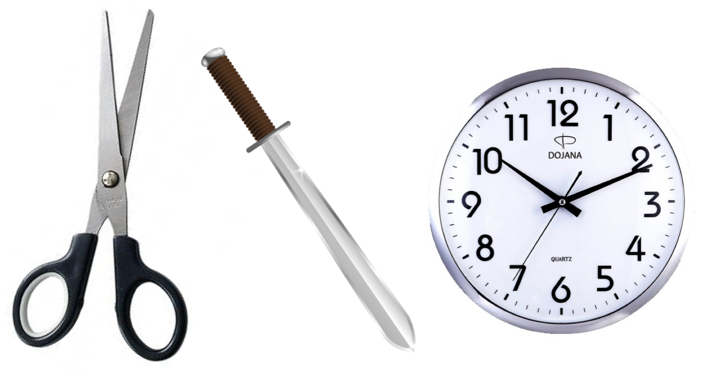
ماهو المثل الذي تعبر عنه الصور ؟
الوقت كالسيف إن لم تقطعه قطعك

Slide 5
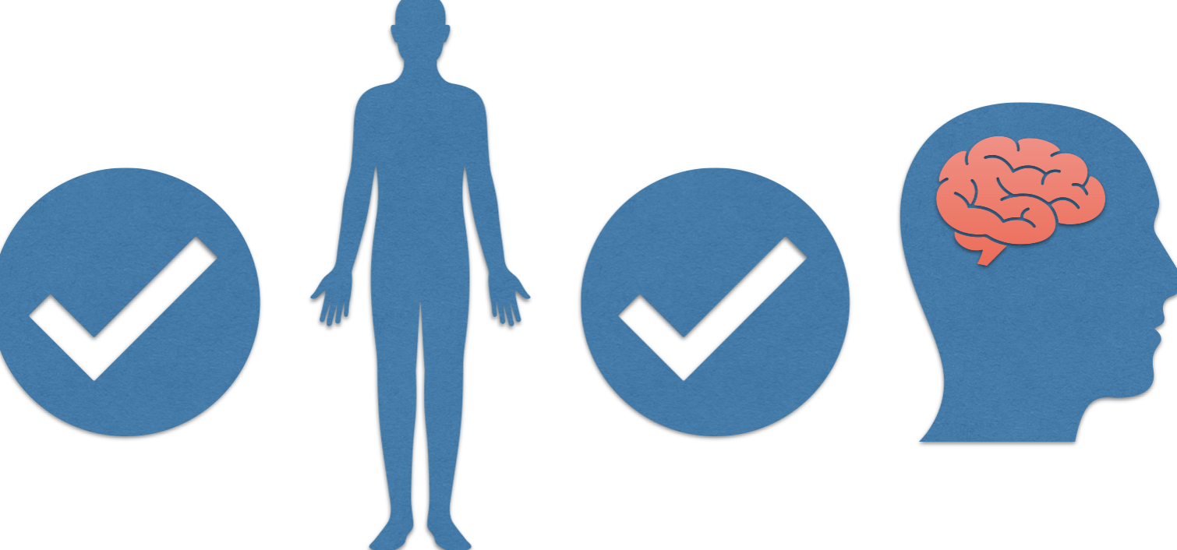
ماهو المثل الذي تعبر عنه الصور ؟
العقل السليم في الجسم السليم

Slide 6
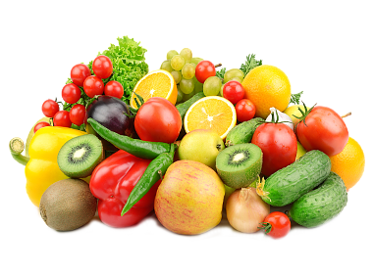
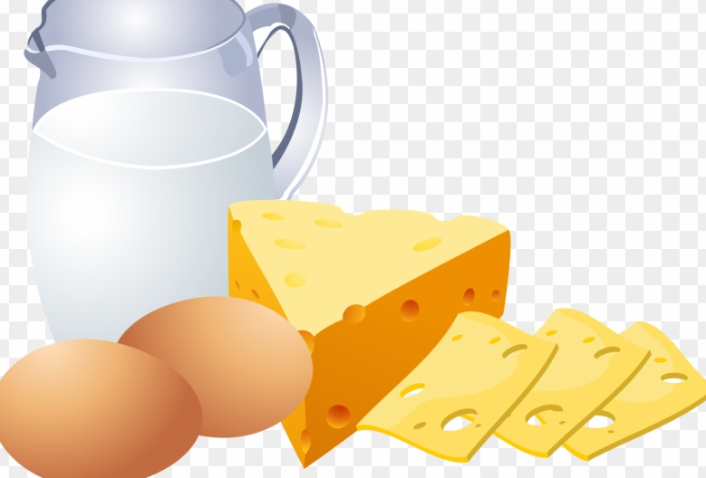
اهتمام الاسلام بطعام المسلم وشرابه :
المسلم اذا تغذى بالطعام الصحي السليم ينشأ قوياً صحيحاً معافى فيستطيع القيام بواجباته الدينية كالصلاة والصيام والجهاد في سبيل الله كما سيستطيع أن يؤدي عمله ويكسب رزقه لذا أمر الله بالاكل من الأطعمة الطيبة وحزم أكل الخبيث منها .
صفحة ٦١

Slide 7
اهتمام الاسلام بطعام المسلم وشرابه :
صفحة ٦٢

Slide 8
اهتمام الاسلام بطعام المسلم وشرابه :
عدد الأطعمة التي حرم الله أكلها :
الخنزير
الدم
الميتة
صفحة ٦٢

Slide 9
.
السمك. الجراد
الكبد. الطحال
صفحة ٦٢

Slide 10
عناية الإسلام بالجسد عن طريق الرياضة البدنية :
اهتم الاسلام بالرياضة البدنية لأنها :
١- تقوي بدن المسلم على طاعة الله تعالى .
٢- تمكن المسلم أن يدافع عن دينه ووطنه .
صفحة ٦٢

Slide 11
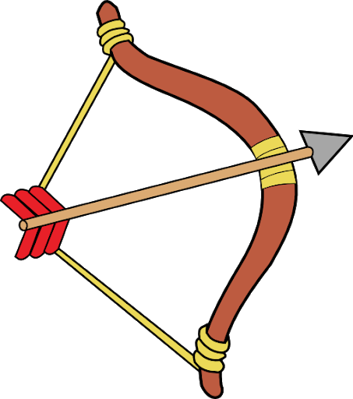
عناية الإسلام بالجسد عن طريق الرياضة البدنية :
حث الإسلام على تعلم الرماية
صفحة ٦٢

Slide 12
عناية الإسلام بالجسد عن طريق الرياضة البدنية :
أول من رمى سهم في سبيل الله تعالى
سعد بن أبي وقاص
وكان عمره ١٧ سنة
صفحة ٦٣

Slide 13
عناية الإسلام بالجسد عن طريق الرياضة البدنية :
أول من سل سيفه في الاسلام
الزبير بن العوام
وكان عمره ١٥ سنة
صفحة ٦٣

Slide 14
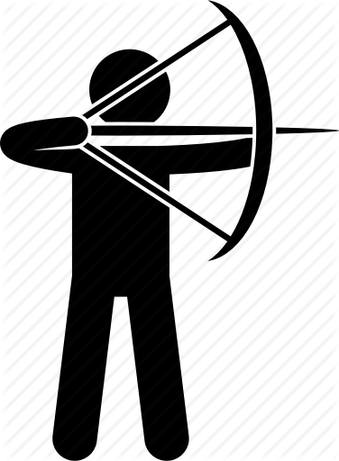
عناية الإسلام بالجسد عن طريق الرياضة البدنية :
صفحة ٦٣

Slide 15
تمرين
رتب حسب اللون

Slide 16
تمرين
أ | م | ح | ك | ل | ب | ج | و | ن
ف | ي | د | ر | ز | س | ع | ة | ص
م
 |  |  | -
س
ج
أ
ل
ة
ص
ح

Slide 17
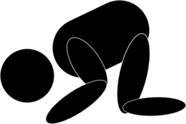
أثر العبادات في صحة بدن المسلم :
١- الصلاة :
صفحة ٦٣

Slide 18
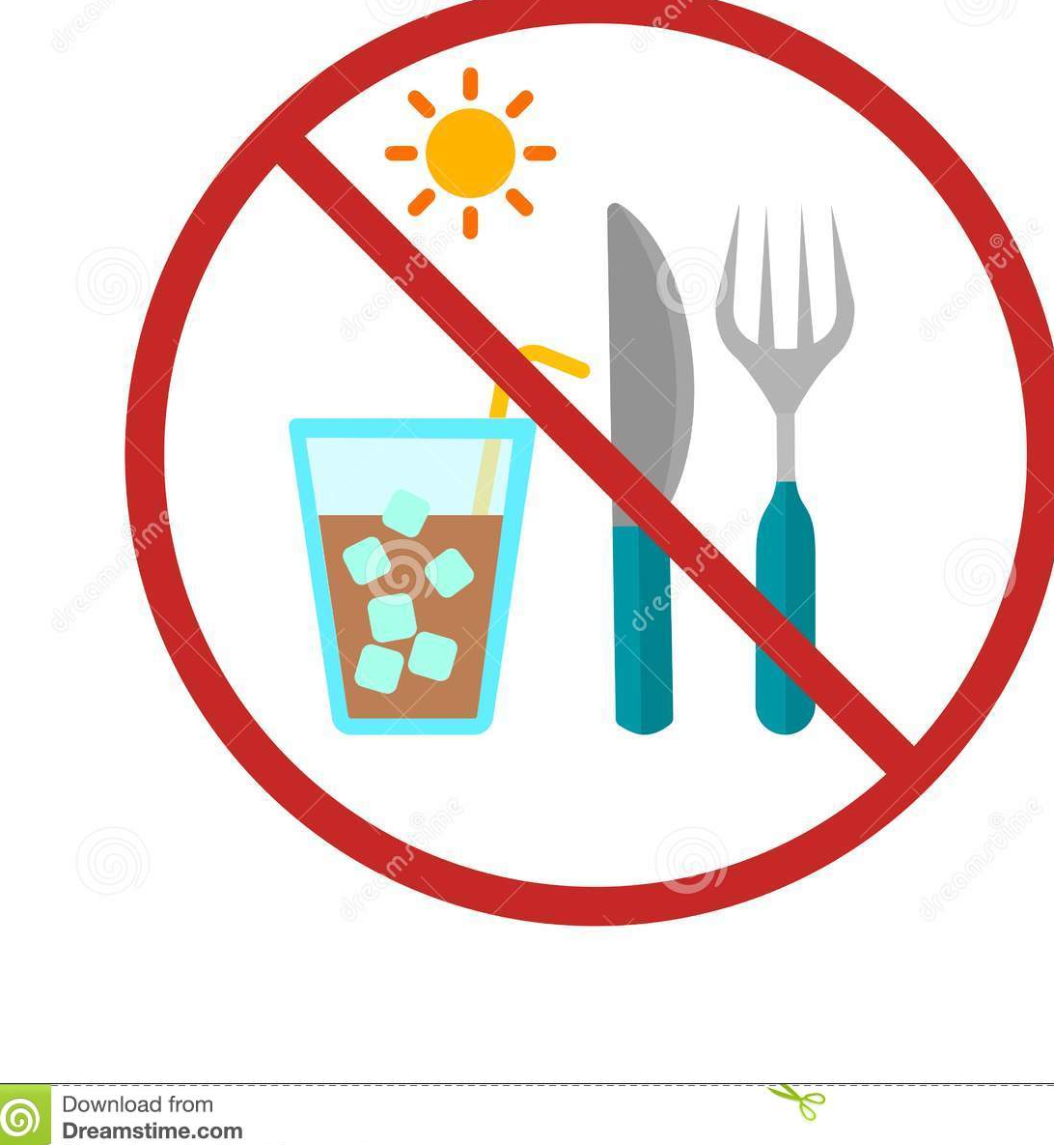
أثر العبادات في صحة بدن المسلم :
٢- الصوم :
صفحة ٦٤

Slide 19
أثر العبادات في صحة بدن المسلم :
٢- الحج :
صفحة ٦٤

Slide 20
.
٢ + ٤ + ٤+ ٣+ ٤ = ١٧
٤+٨+٨+٦+٨= ٣٤
صفحة ٦٤

Slide 21
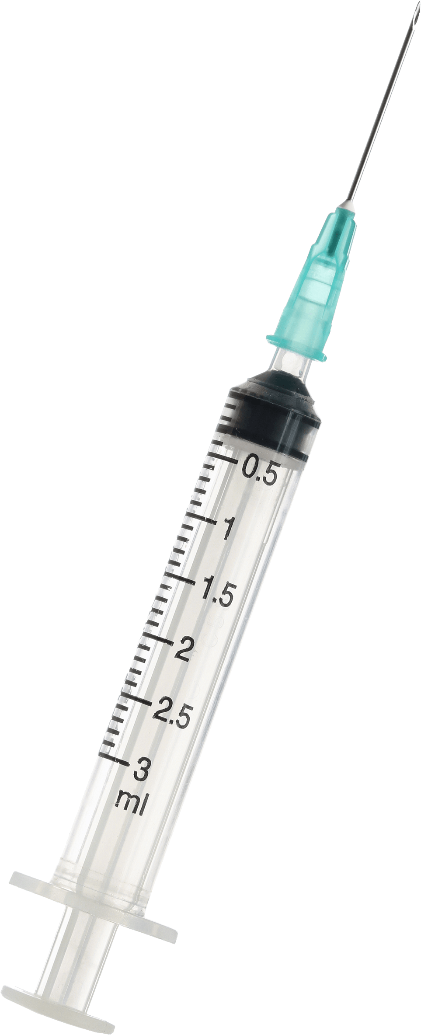
نظرة الإسلام إلى التداوي حفاظاً على الجسم من الأمراض :
صفحة ٦٤

Slide 22
القيمة :
المحافظة على الصحة
١- أحرص على ممارسة الرياضة .
٢- ألتزم بأداء عباداتي .
مظاهرها السلوكية :
صفحة ٦٥

Slide 23
التقويم :
سعد بن أبي وقاص
الزبير بن العوام
صفحة ٦٦

